Slide 1


Λειτουργικη ανατομια λευκης ουσιας
Eυαγγελια Λιουτα, MSc.
Κλινικος Νευροψυχολογος
UNIVERSITY OF ATHENS - EVANGELISMOS HOSPITAL
NEUROSURGICAL ANATOMY LABORATORY
WHITE MATTER DISSECTION COURSE

Slide 2
Τα κυριοτερα λειτουργικα δεματια
ΣΥΝΕΙΡΜΙΚΑ | ΠΡΟΒΟΛΙΚΑ | ΣΥΝΔΕΤΙΚΑ
Ανω επιμηκες δεματιο (SLF) I III III | Φλοιονωτιαιο δεματιο | Μεσολοβιο
Τοξοειδες δεματιο (AF) Αμεσο/Εμμεσο μονοπατι | Ψαλιδα | Ψαλιδα (hippocampal commissure)
Κατω μετωποινιακο δεματιο (IFOF) |  | Προσθιος συνδεσμος
Κατω επιμηκες δεματιο (ILF)
Αγκιστρο
Προσαγωγειο

Slide 3
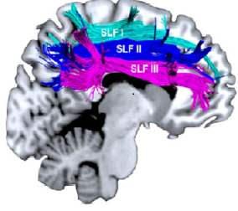
Ανω επιμηκες δεματιο -SLF
SLF I το πιο ραχιαιο τμημα.
Συνδεει το ανω βρεγματικο λοβιο/προσφηνοειδες με την μετωπιαια επικουρικη κινητικη περιοχη (SMA)
Βλαβη= δυσλειτουργια σε προγραμματισμο κινησης ,σε οπτικη καθοδηγηση κινησης
SLF II
Συνδέει το κατω βρεγματικο λοβιο με το πλαγιο τμημα της ανω μετωπιαις ελικας (FEF) και τη μεση μετωπιαια ελικα
Βλαβη = δυσλειτουργια σε προγραμματισμο κινησης , οφθαλμοκινητικη απραξια, Δεξιο ημισφαιριο= οπτικοχωρικες διαταραχες
SLF III το πιο κοιλιακο τμημα
Συνδέει το κατω βρεγματικο λοβιο με τη κατω μετωπιαια ελικα (προσθιο τμημα του τοξοειδους)
Βλαβη = Αριστερο Ημισφαιριο/ φωνηματικα λαθη
Δεξιο Ημισφαιριο/ οπτικοχωρικες διαταραχες πχ ημιαμελεια

Slide 4
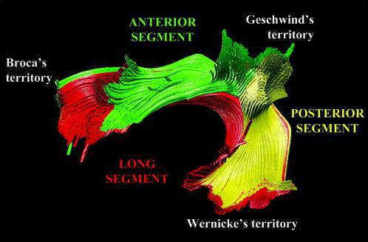
Τοξοειδες δεματιο
Μερος του ανω επιμηκους
Αριστερο ημισφαιριο= γλωσσικη επεξεργασια , «μετατρεπει» το ακουστικη πληροφορια σε κινηση
Βλαβη: Long segment /anterior segment = λαθη σε επαναληψη ( αφασία αγωγης) , φωνηματικα λαθη.Posterior segment= σημασιολογικα λαθη
Δεξιο ημισφαιριο=Οπτικοχωρικη επεξεργασια
Βλαβη = ετεροπλευρη οπτικοχωρικη ημιαμελεια

Slide 5
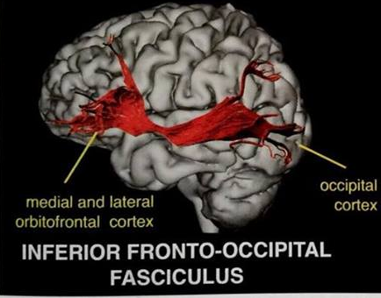
Κατω μετωποινιακο δεματιο (IFOF)
Tο κυριο κοιλιακο δεματιο του λογου
Συνδεει το πλαγιο και εσω κογχομετωπιαιο φλοιο με το οπισθιο κροταφικο φλοιο και τον ινιακο λοβο
Σημασιολογικο κομματι του λογου
Βλαβη= σημασιολογικες παραφασιες

Slide 6
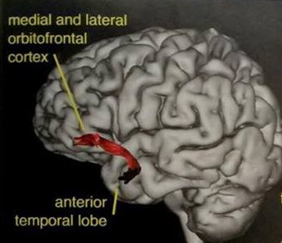
Αγκιστρο
Κοιλιακο δεματιο που συνδεει τον κροταφικο πολο με το πλαγιο και εσω κογχομετωπιαιο φλοιο
Λειτουργικα τμημα του μεταιχμιακου συστηματος
Λόγος(σημασιολογικο κομματι)
Mνημη
Συναισθημα
Μνημη ονοματων διασημων προσωπων (ηλεκτρικη διέγερση )

Slide 7
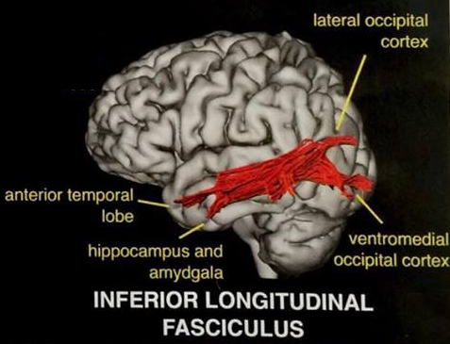
Κατω επίμηκες δεμάτιο (ILF)
Κοιλιακο δεματιο
Συνδεει ινιακο φλοιο με κροταφικο πολο
Λειτουργία = Οπτική αναγνώριση.
Βλαβη:
Αριστερο ημισφαιριο= αγνωσια αντικειμενων, δυσλεξια
Δεξιο ημισφαιριο= προσωποαγνωσια

Slide 8
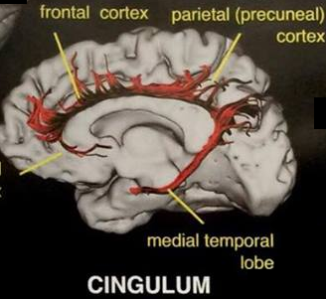
Προσαγωγειο
Λειτουργικα κομματι του μεταιχμιακου συστηματος
Προσθιο τμημα
Προσοχη
Mνημη
Συναισθημα

Slide 9
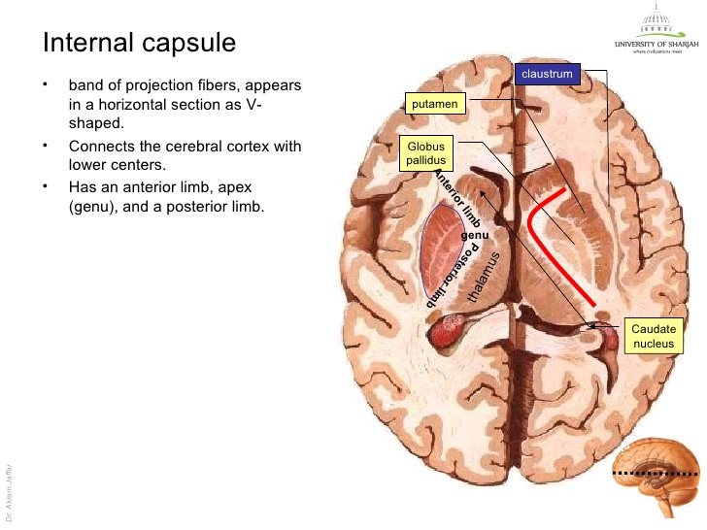
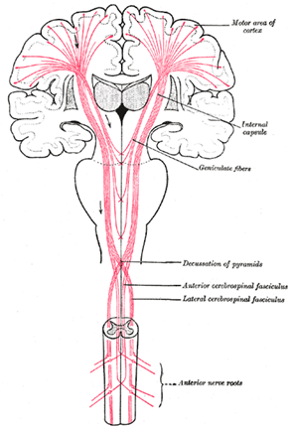
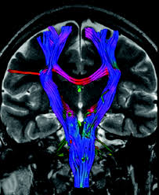
CST
Descending pathway
Controls contralateral movement
Corona Radiata
50% of CST originates from precentral gurus, rest from premotor, cingulate and post-central gyrus
Internal capsule
Anterior Limb, Genu = cognitive/behavioural function
Posterior Limb = motor function/fibers have somatotopic organization:
Anterior posterior
Ventrolateral motor dorsolateral dorsomedial

Slide 10
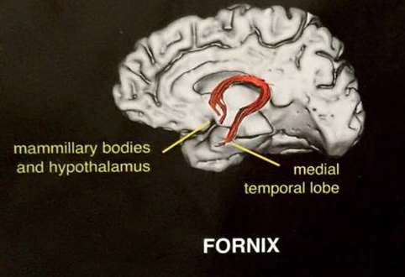
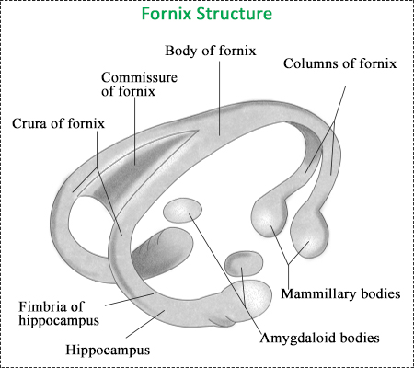
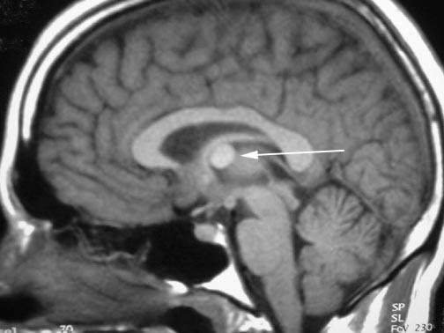
Ψαλιδα
Connects mammillary bodies to hippocampus
Hippocampal commissure connects the 2 hippocampi
Mνημη (εκδηλωτικη -επεισοδιακη)
Aμνησια-Korsakoff ανοια
Κολλοιδης κυστη της 3^{ης} κοιλιας

Slide 11
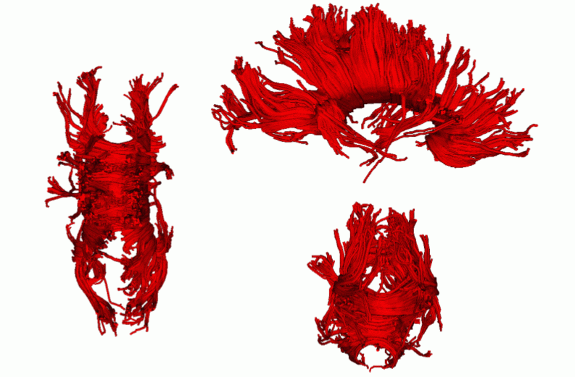
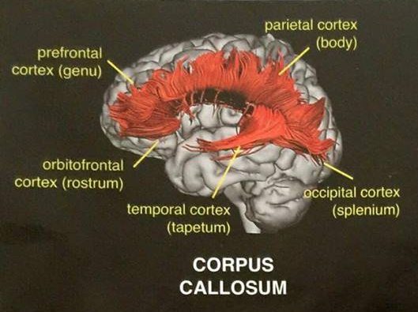
Μεσολοβιο
Το δεματιο που ενωνει τις αντιστοιχες περιοχες των δυο ημισφαιριων
(εκτος από το κατω τμημα των κροταφικων λοβων που συνδεονται με τον προσθιο συνδεσμο)

Slide 12
Callosal Disconnection Sundromes | Lesion site
Alien hand syndrome | Genu, anterior body
Left hand tactile anomia and agnosia | Posterior body
Left visual Hemialexia and hemianomia | Splenium
Alexia without agraphia | Splenium / visual cortex

Slide 13
Sarrubo et al. 2015.
Human Brain Mapping

Slide 14
Home messages
Human brain functions are complex
Both gray and white matter support them
Functional considerations when design operation planning
In regards with function, preoperative planning should be individualized

Slide 15
Thank you

